Slide 1

皮书数据库用户操作手册
社会科学文献出版社 · 数字出版分社
2026年1月

Slide 2
目录/Contents
01
如何检索数据库内资源
02
如何阅读与下载报告
03
如何使用订阅服务
04
如何使用移动端服务
05
如何咨询使用问题

Slide 3
01
如何检索数据库内资源

Slide 4



资源检索
皮书数据库提供一般检索、高级检索、专业检索三种检索方式。
一般检索
高级检索
专业检索

Slide 5
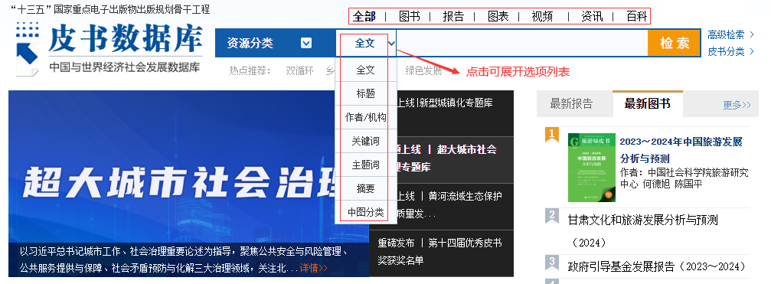
资源检索 · 一般检索
首先，请您选择检索资源类型和范围。一般检索默认检索条件为：检索全部+检索全文。

Slide 6
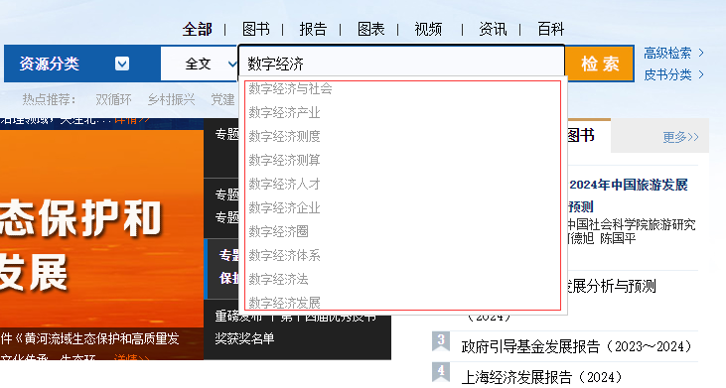
资源检索 · 一般检索
随后，您可输入检索词，点击检索。一般检索提供联想推送服务。

Slide 7
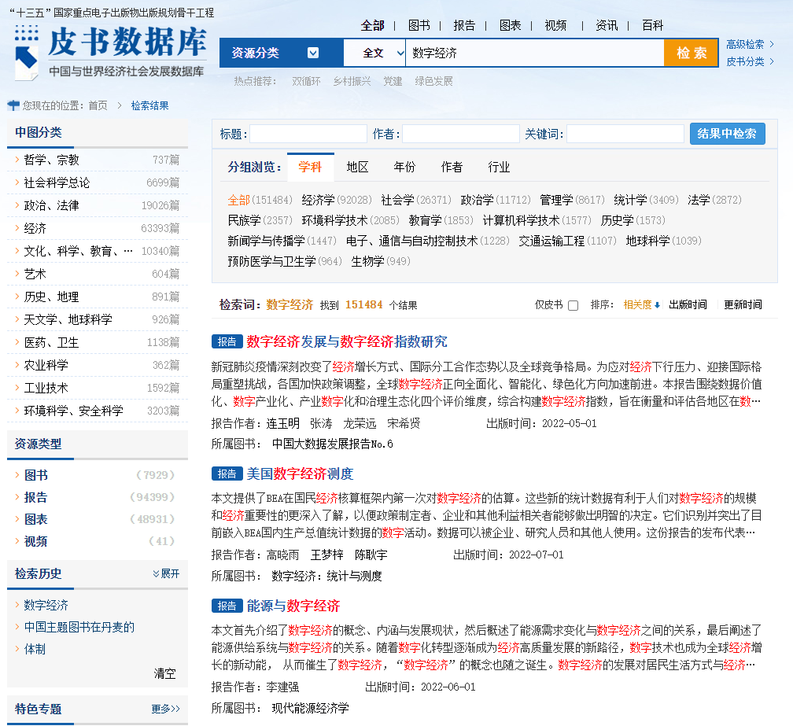
资源检索 · 一般检索
最后，请您查看检索结果。

Slide 8
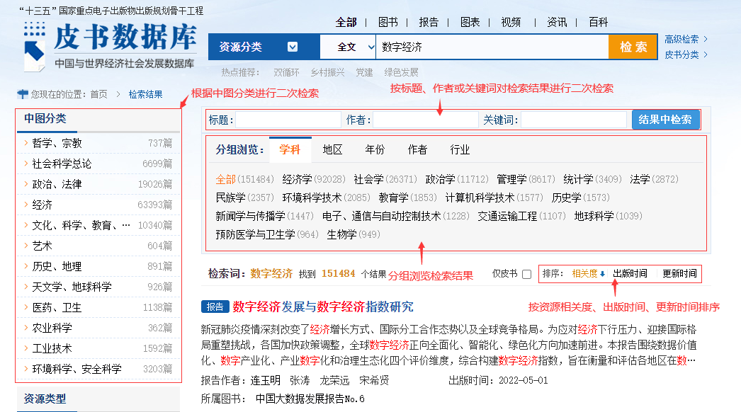
资源检索 · 一般检索
如您需要，可基于一次检索结果，完成二次检索。
皮书数据库支持： （1）按标题、作者或关键词对检索结果进行二次检索； （2）根据中图分类进行二次检索； （3）按行业、地区、年代、作者、学科分组浏览检索结果； （4）按资源相关度、出版时间、更新时间对检索结果进行排序； （5）按列表或表格方式展示检索结果。

Slide 9
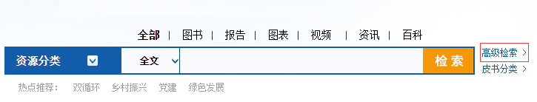
资源检索 · 高级检索
首先，请您点击高级检索按钮，进入高级检索。

Slide 10
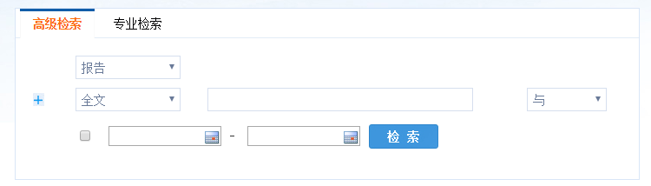
资源检索 · 高级检索
皮书数据库高级检索提供高级检索与专业检索两种检索方式。

Slide 11
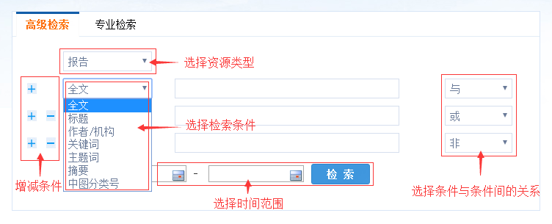
资源检索 · 高级检索
高级检索支持多条件组合检索，支持：（1）自由选择检索资源类型，包括：报告、图书、图表、视频；（2）自由增减条件项；（3）自由定义条件项的内容，包括：全文、标题、作者、摘要、关键词、中图分类号；（4）自由定义组合条件的关系，包括：与、或、非；（5）自由选择查找的时间范围。

Slide 12
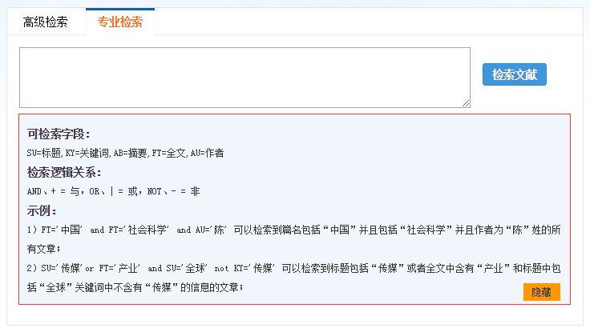
资源检索 · 高级检索
专业检索提供更准确的信息定位服务，您可根据检索说明填写检索内容。

Slide 13
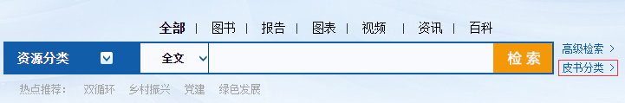
资源检索 · 皮书分类
如您只关注皮书资源，您可点击皮书分类按钮，进入皮书检索专页。

Slide 14
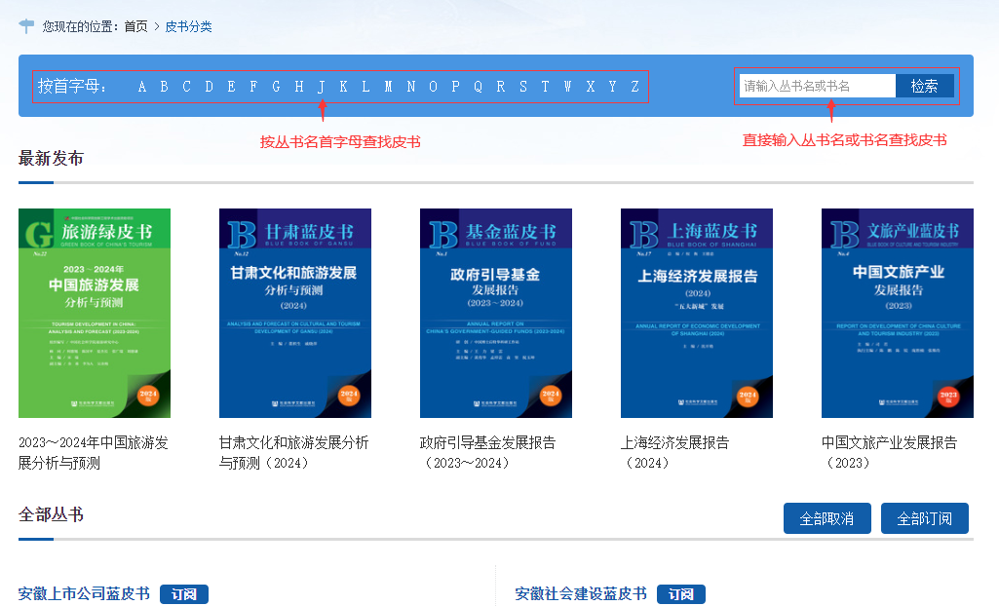
资源检索 · 皮书分类
支持：（1）按丛书名首字母查找、浏览皮书；（2）直接输入丛书名或书名查找皮书

Slide 15
02
如何阅读与下载报告

Slide 16
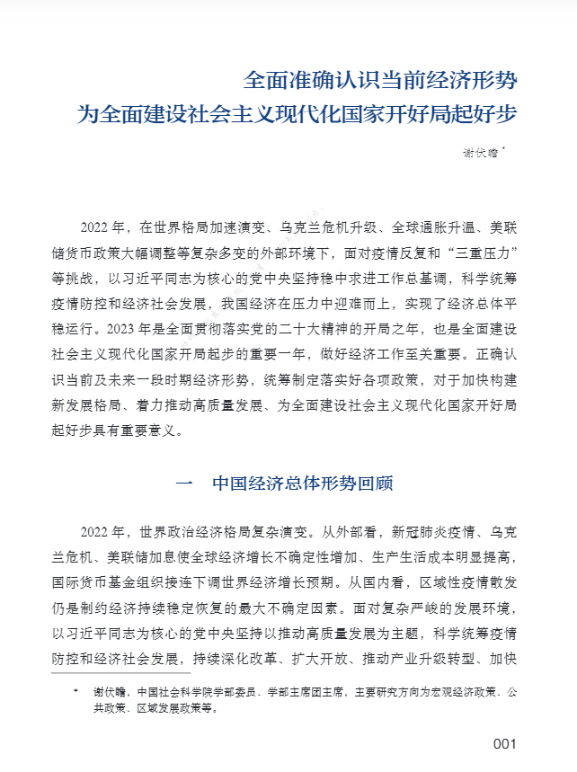
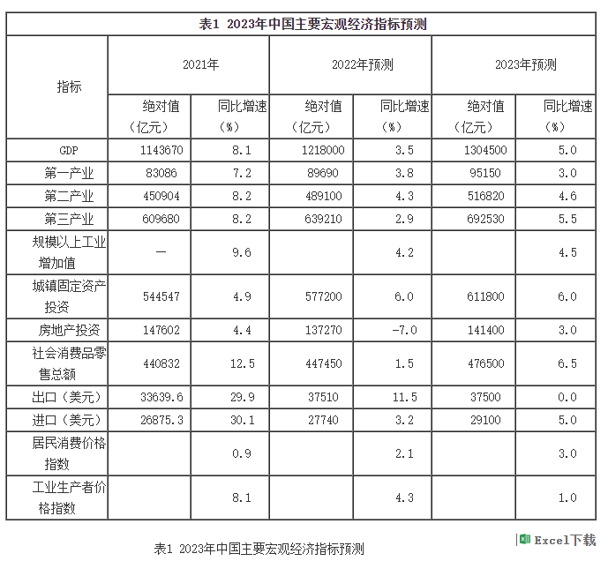
阅读与下载
皮书数据库支持您阅读及下载库内报告与图表。

Slide 17
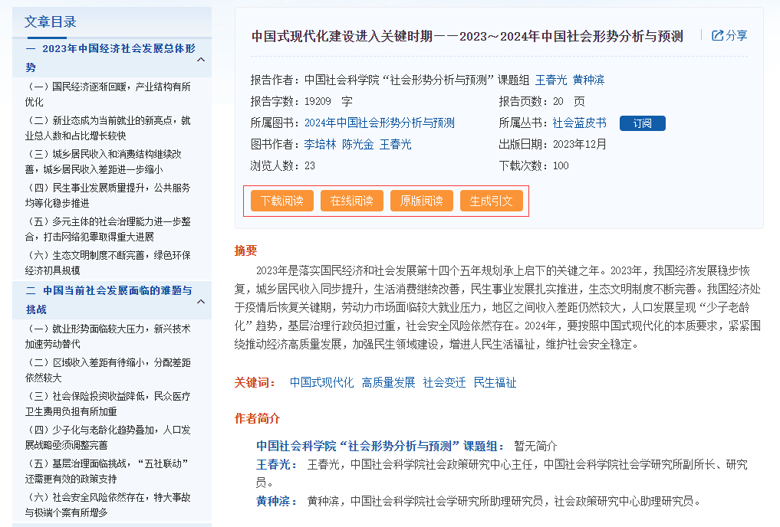
阅读与下载 · 报告阅读与下载
点击任一报告标题，可进入报告信息页。

Slide 18
阅读与下载 · 报告阅读与下载
报告提供下载阅读、在线阅读、原版阅读共3种阅读方式：
1.点击下载阅读按钮，将下载报告PDF文件（需使用可打开PDF文件的阅读器打开），可离线使用；
2.点击在线阅读按钮，报告内容将以网页文本模式呈现，仅支持联网状态下使用，该方式可复制需引用的文字（限500字），复制文字自带文献信息，包括作者、文章名称、图书名称、出版时间、页数、网址等字段；
3.点击原版阅读按钮，报告内容将以原版纸书排版形式呈现，方便惯于浏览纸书用户，该方式支持在线打印、缩放、跳页等功能。

Slide 19
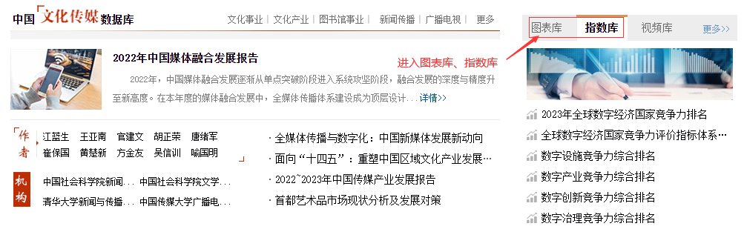
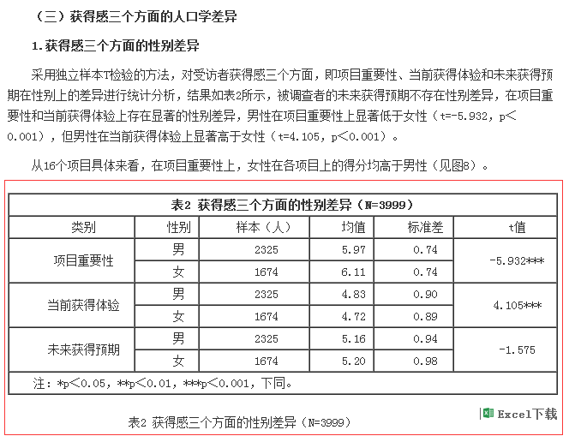
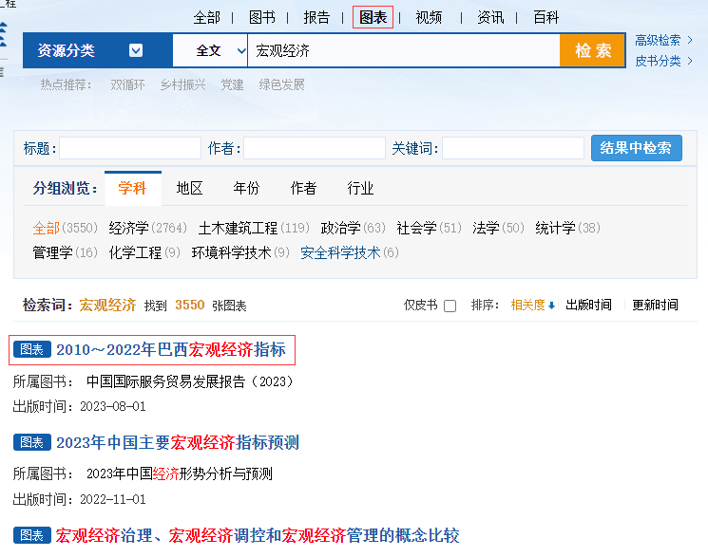
阅读与下载 · 图表阅读与下载
您可在
（1）访问图表库；
（2）访问指数库；
（3）阅读报告；
（4）检索图表资源时阅读或下载图表。

Slide 20
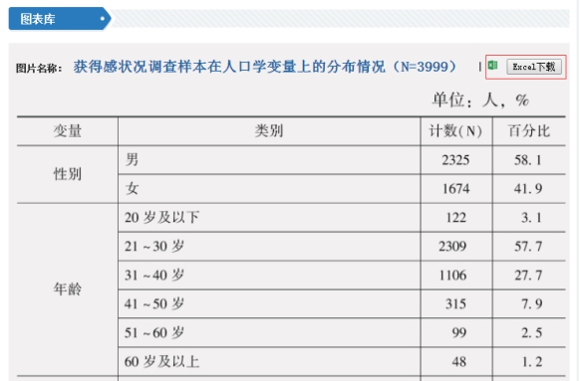
阅读与下载 · 图表阅读与下载
皮书数据库所有图表均支持在线阅读、图片格式下载（右键复制或截图）。
2018年及之后出版图书的图表同时支持excel格式文件下载，可供用户直接使用原始数据。

Slide 21
03
如何使用订阅服务

Slide 22
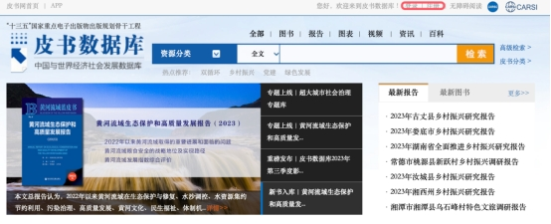
订阅服务 · 注册登录个人用户账号
因订阅需求高度个性化，“订阅”功能仅面向个人用户账号开放，使用“订阅”功能请先至数据库右上角“登陆｜注册”处按提示注册并登陆成为皮书数据库个人用户。
注：注册并登陆个人用户账号并不会影响已采购皮书数据库的机构用户免费使用库内资源，请机构用户放心注册使用。

Slide 23
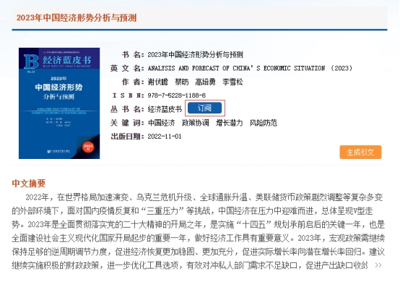
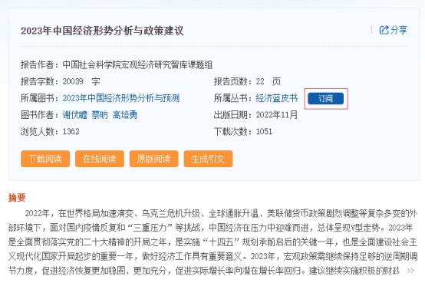
订阅服务 · 订阅功能位置
皮书数据库在图书信息页、报告信息页、皮书分类页、丛书信息页等页面均设置有订阅按钮，方便您在浏览时随时订阅感兴趣的皮书。
报告信息页
图书信息页

Slide 24
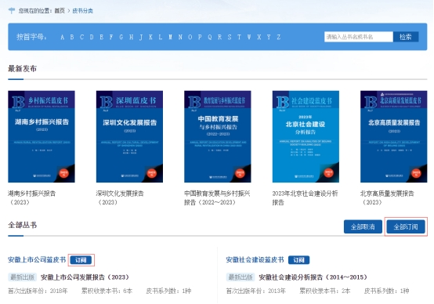
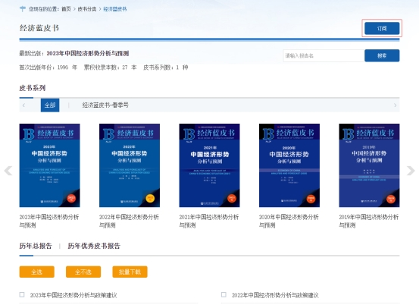
订阅服务 · 订阅功能位置
皮书分类页
丛书信息页

Slide 25
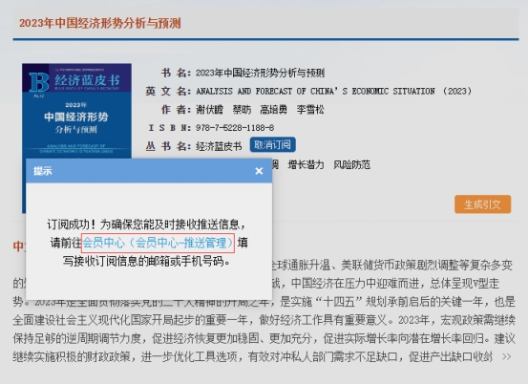
订阅服务 · 使用方法
点击“订阅”按钮即可订阅该系列皮书，当该系列皮书最新一本更新入库时，您会获得对应信息推送。
为方便您接收订阅信息，请根据弹窗提示前往会员中心（会员中心-推送管理），填写接收订阅信息的手机号码或邮箱地址。

Slide 26
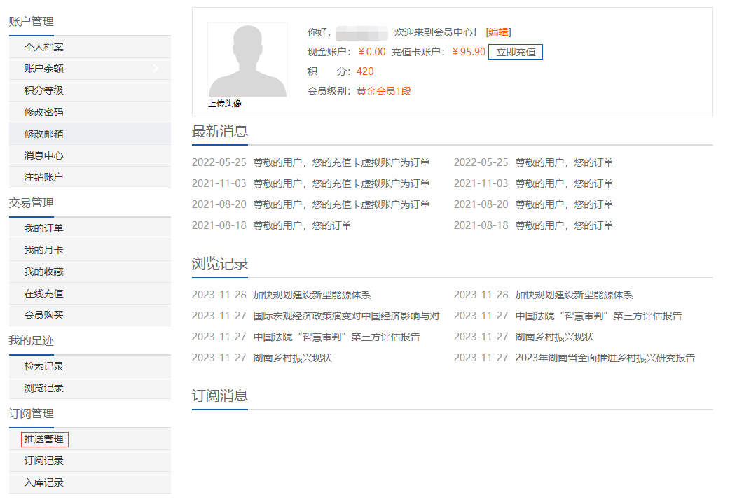
订阅服务 · 使用方法

Slide 27
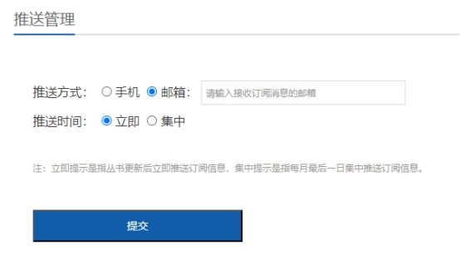
订阅服务 · 使用方法
您可选择“立即”或“集中”任一推送时间接收订阅信息。当您订阅的皮书更新时，推送时间设置为“立即”的将第一时间收到订阅信息，设置为“集中”的会在每月最后一日集中接收订阅信息。
您可随时进入推送管理修改推送方式和推送时间，请注意修改后需点击“提交”按钮保存修改信息。

Slide 28
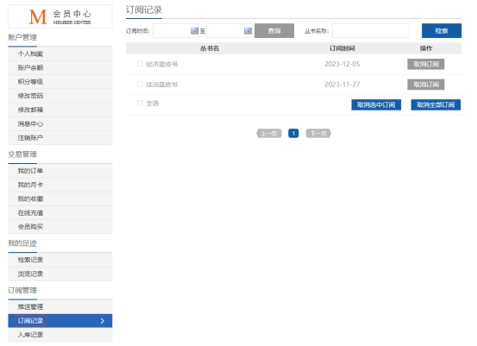
订阅服务 · 使用方法
您可在会员中心-订阅管理-订阅记录中管理订阅的皮书，支持按订阅时间、丛书名称查询检索，支持单一或批量取消订阅。

Slide 29
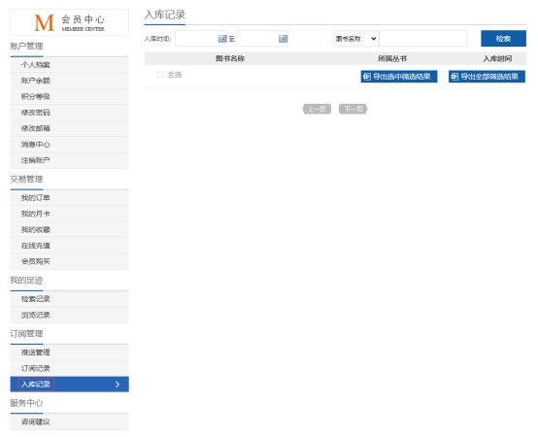
订阅服务 · 使用方法
您也可在图书信息页、报告信息页、皮书分类页、丛书信息页等页面取消已订阅皮书。
您可在会员中心-订阅管理-入库记录中查看订阅皮书的更新情况，支持按更新时间、图书名称查询检索，支持导出选中/全部更新结果，点击图书名称可直接访问订阅皮书。
您也可通过邮箱/手机接收到的订阅信息，直接访问订阅皮书。

Slide 30
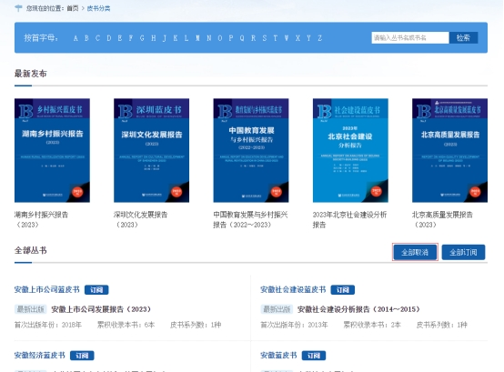
订阅服务 · 使用方法
如您想订阅皮书数据库中的所有皮书，请进入皮书分类页选择全部订阅，用户也可在同一页面点击“全部取消”取消该操作。

Slide 31
04
如何使用移动端服务

Slide 32

移动端服务
您可直接手机访问皮书数据库网站（www.pishu.com.cn)，全库支持各移动端设备自适应访问。
您也可扫码下载皮书数据库APP（同时支持Android、iOS系统），随时随地阅读学术资源。

Slide 33
05
如何咨询使用问题

Slide 34
问题咨询
如您在使用皮书数据库时遇到问题，您可通过以下两种方式获得帮助。
1.拨打客服电话或通过客服QQ咨询 客服电话：400-0086-695 客服QQ：2475522410
2.发送问题邮件至客服邮箱 客服邮箱：database@ssap.cn

Slide 35
谢 谢

